Slide 1
CAP cuisine Le plan de formation La séquence pédagogique

Slide 2
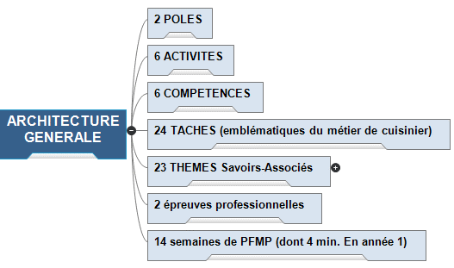
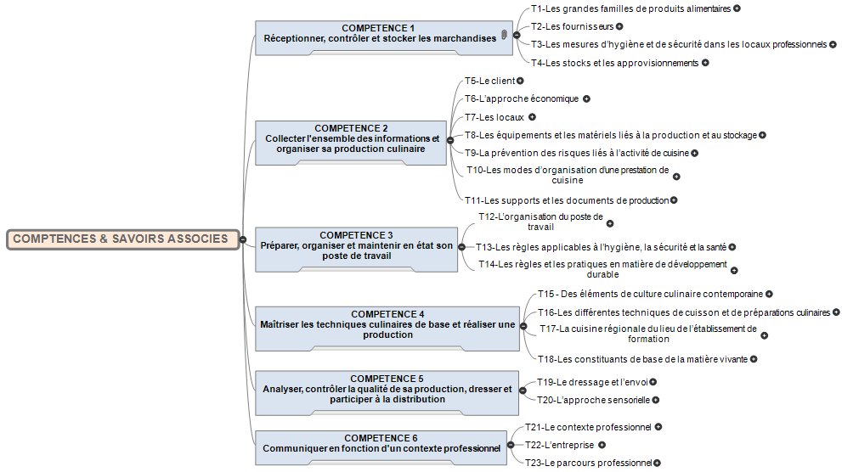
Le squelette du référentiel

Slide 3
LE TRAVAIL D’INGÉNIERIE DE FORMATION - CAP CUISINE (proposé par le GAP)

Slide 4
Constituer l'équipe pédagogique pluridisciplinaire de la classe.
Il peut être utile d'associer un professionnel en tant "parrain" de promotion, ce professionnel pourra intervenir à tout moment de la formation pour participer à des évaluations en cours et non plus à date fixe. Il peut également intervenir dès le début de la formation pour présenter son métier et son entreprise et participer à la consolidation du processus d'orientation.

Slide 5
4 enseignants de culture professionnelle
Mme Rissel
M. Langlais Cuisine
Mme Verneuil Sciences Appliquées
Mr Lancelot Gestion
+ l’ensemble de l’équipe pédagogique de la classe.

Slide 6
Créer votre calendrier de formation en identifiant les zones de PFMP, de vacances scolaires.
Il faut également repérer dans le temps, les périodes adaptées pour mettre en œuvre les évaluations CCF. Il ne s'agit pas de dates fixes, car le CCF réclame de la souplesse et une démarche d'évaluation "filée", mais il faut cependant bien identifier ces périodes.

Slide 7
Calendrier 2016/2017
Positionner :
LES CONTEXTES
LES P.F.M.P.
LES C.C.F.
P.P.C.P.
LES VACANCES SCOLAIRES

Slide 8
Le travail en équipe (SA + GA + Cuisine +...) doit permettre de conduire à une répartition en "bonne intelligence" des thèmes de savoirs-associés. .
Il conviendra de favoriser les co-animations et de privilégier les compétences de chacun des membres de l'équipe. Il est question ici de répartir les enseignements en fonction des compétences et appétences de chacun, mais aussi de mettre en exergue les complémentarités qui donneront lieu à des enseignements conjoints et/ou des co-animations.
Cette articulation va donner un sens global à la culture professionnelle, permettant à l'élève d'envisager les passerelles et les transferts entre les champs disciplinaires qui ne sont pas "cloisonnés".

Slide 9
Cuisine SA Gestion +……l’équipe pédagogique .
THEMES
THEMES
THEMES
P.P.C.P.
Progression
Progression
Progression
MISE EN COMMUN
Ajustement des progressions imaginées
PROGRESSION COMMUNE
Avec prévisions de Co-animations

Slide 10
Progression commune avec les Co-animations

Slide 11
Progression commune avec les Co-animations

Slide 12
L’équipe doit désormais écrire les contextes professionnels de formation. Ceux-ci sont inspirés de l'expérience, de la situation géographique de l'établissement de formation, des partenariats et parrainages adossés à la formation, par une période à "thème" ou une saison...
Il est de coutume d'avoir de 3 à 5 contextes de formation (ou axes de formation) pour une année scolaire, mais ce n'est pas limitatif du tout et ce choix appartient à l'équipe pédagogique.
A ce stade, il faut penser chaque contexte comme un "cycle", pour lequel on peut positionner un micro-projet dont l'aboutissement serait prévu à la fin du cycle : ex. "la réalisation d'un buffet régional"

Slide 13
Rédaction des contextes et situations
→ 3 contextes et 8 situations pour la première année par exemple…
Contexte 1 : Le Restaurant « Au fil de l’eau » ouvre ses portes. C’est un restaurant traditionnel de 40 couverts (à compléter avec de la gestion : raison sociale….) qui propose une cuisine alliant tradition et originalité. La carte conjugue les plats du terroir et ceux élaborés au fil des saisons, en fonction des produits disponibles sur le marché local. Vous êtes recruté en tant que commis de cuisine. La veille de l’ouverture le chef M. Couque vous accueille. Vous visitez les locaux avec M. Couque qui vous remet votre trousseau et votre tenue professionnelle. Il insiste bien sur les règles d’hygiène car la sécurité des clients est primordiale dans un restaurant. Vous devez vous présenter pour votre premier jour de travail le lendemain à 8H.
A partir de ce contexte, chaque élève peut s’approprier le restaurant, en imaginant un logo, une ambiance…. (collaboration avec Arts appliqués)

Slide 14
Contexte 1
Situation 1 : Le lendemain vous vous levez à 6h30, vous vous douchez et vous vous habillez avec votre tenue de ville. Vous prenez ensuite les transports en commun pour vous rendre au restaurant. Vos vêtements et vos mains sont exposés à de multiples contaminations. Vous revêtez votre tenue professionnelle dans le vestiaire et vous vous lavez correctement les mains avant de pénétrer en cuisine. Le chef vous remet votre trousseau.
→Co-animation SA/TK : hygiène de la main d’œuvre et bonne posture en cuisine

Slide 15
CONTEXTE 1
Situation 2 : Vous pénétrez en cuisine et le chef M. Couque vous indique que vous serez affecté aujourd’hui au taillage des légumes. Mais avant, vous devez réceptionner et contrôler les légumes, les stocker, et amener ceux dont vous aurez besoin dans la légumerie. Vous devrez ensuite évacuer les déchets (épluchures), et donner les légumes que vous avez taillés au chef. Lors de vos déplacements dans les locaux, vous devez respecter des règles essentielles permettant de lutter au maximum contre le risque de contaminations. Vous devrez appliquer le principe de la « marche en avant ». Vous êtes en situation réelle et vous allez servir vos premiers clients.
→ Co-animation SA/TK : les 5 M, modes de contamination, le principe de la marche en avant
→ Co-animation TK/Gestion : Réception, contrôle des marchandises, les différents bons

Slide 16
CONTEXTE 1
Situation 3 : Le restaurant ferme pour les vacances, le chef M. Couque vous demande de nettoyer le matériel et de participer au nettoyage des locaux. Il vous explique le protocole de nettoyage, vous présente les différents produits utilisés, et vous informe du Plan de Maîtrise Sanitaire.
→ Co-animation SA/TK : les produits de nettoyage et les précautions d’utilisation

Slide 17
CONTEXTES 2 ET 3 Les contextes doivent avoir un lien pour donner du sens et doivent proposer des situations propices à l’exploitation de l’ensemble des compétences du référentiel.
Contexte 2 : Le Restaurant « Au fil de l’eau» est maintenant ouvert depuis 4 mois et fonctionne bien. Le Patron souhaite étendre son activité et veut proposer le week-end des repas croisière en baie du Mont Saint Michel, à bord d’une vedette. Ce concept est basé sur des formules du jour. Les locaux de la vedette, et notamment l’emplacement réservé à la cuisine, sont étroits et pour simplifier la tâche, le chef M. Couque propose de préparer un maximum de plats à l’avance dans les cuisines du restaurant. Par ailleurs, M.Couque souhaite réaliser des desserts maison, pour remplacer les desserts industriels qu’il proposait jusqu’à présent. Vous vous initiez à la pâtisserie.
Contexte 3 : Avec l’arrivée du printemps, M. Couque souhaite renouveler la carte du restaurant et proposer une cuisine toujours aussi créative et de saison tout en respectant l’équilibre alimentaire. Votre connaissance des différents produits l’aidera dans cette démarche.

Slide 18
Les différentes séances sont programmées avec les compétences à travailler, les thèmes de savoirs associés et les objectifs de formation.
Une fois ce travail accompli, chaque enseignant peut imaginer les situations professionnelles (situation-problème) dans lesquelles il place les élèves pour accomplir les activités.
Les contextes
Situations didactiques
(projets adaptés)
Situations problèmes par disciplines

Slide 19
À la suite de ce travail, d'écriture des contextes en équipe, le travail de stratégie globale peut débuter.
TRACABILITE DU PARCOURS DE FORMATION - CAP CUISINE |  |  |  |  |  |  | LP Biarritz Atlantique
Compétence | Travail demandé | U certif. | année 1 |  |  |  |  |  |  |  | année 2
 |  |  | axe | axe | axe | axe | axe | axe | PFMP1 | PFMP2 | axe | axe | axe | axe | axe | axe | PFMP3 | PFMP4
 |  |  | 1 | 2 | 3 | 4 | 5 | 6 |  |  | 7 | 8 | 9 | 10 | 11 | 12
1. Réceptionner, contrôler et stocker les marchandises dans le respect de la règlementation en vigueur et en appliquant les techniques de prévention des risques liées à l’activité. | TD1 - Réceptionner les marchandises et contrôler les livraisons | UP1 | x | x | x |  |  |  |  | X | X |  |  |  |  |  |  |  | 5 | 15
 | TD2 - Stocker les marchandises | UP1 | x | x | x |  |  |  |  |  |  |  |  |  |  |  |  |  | 3
 | TD3 - Mettre en place les marchandises nécessaires à la production | UP1 | x | x | x |  |  |  |  |  |  |  |  |  |  |  |  |  | 3
 | TD4 - Participer aux opérations d’inventaire | UP1 |  |  | x | x | x | x |  |  |  |  |  |  |  |  |  |  | 4
2. Collecter l’ensemble des informations et organiser sa production culinaire dans le respect des consignes et du temps imparti. | TD5 - Collecter les informations nécessaires à sa production | UP1 |  |  |  |  |  |  |  |  |  |  |  |  |  |  |  |  | 0 | 0
 | TD6 - Dresser une liste prévisionnelle des produits nécessaires à sa production | UP1 |  |  |  |  |  |  |  |  |  |  |  |  |  |  |  |  | 0
 | TD7 - Identifier et sélectionner les matériels nécessaires à sa production | UP1 |  |  |  |  |  |  |  |  |  |  |  |  |  |  |  |  | 0
 | TD8 - Planifier son travail | UP1 |  |  |  |  |  |  |  |  |  |  |  |  |  |  |  |  | 0
Extrait du parcours de compétences

Slide 20
CO-ANIMATIONS
Co-animations principalement en AE.
Intervention de la SA également en TP (Equipements froids, PCEA, Elaboration d’un menu équilibré…).
Intervention ponctuelle (5 min) dans un cours ou un TP (résultats de tests microbiologiques par exemple).
L’équipe pédagogique se nourrit des visites professionnelles pour rendre plus lisible les apprentissages.
Les contextes choisis par l’équipe peuvent s’imbriquer dans le PPCP et donner lieu à un projet final. (Projets déjà existant dans vos établissements: Assurer la restauration lors d’un festival, une randonnée gourmande ….)
Le nouveau CAP facilite davantage la pédagogie par projet et donne donc davantage de sens aux élèves.
Les co-animations, le travail en équipe permet également de favoriser la discipline des élèves qui ne sont plus face à un professeur mais à une équipe pédagogique soudée.

Slide 21
PREMIERS CONSTATS D’ÉQUIPES PÉDAGOGIQUES DE BLOIS ET BIARRITZ QUI ONT MIS EN PLACE LA RÉFORME.
Première co-animation (hygiène du personnel : tenue professionnelle, lavage des mains précédé et suivi de tests microbiologiques, bonne posture en atelier)
bien déroulée.
Plus concret pour les élèves, ça a plus de sens.
Les élèves ont trouvé l’intérêt direct de la SA.
Gain de temps.
Classeur des élèves : le même pour toute la culture professionnelle.
Donne du sens
Classement par thèmes → pas idéal pour les élèves, trop scolaire…
Le temps de synthèse sont plus profitable à l’issu des séances de TP et d’AE.

Slide 22
AXES D’AMÉLIORATION ENVISAGÉES PAR NOS COLLÈGUES!
Classeur : classement par contextes et situations : plus faciles pour les élèves.
Penser au temps de synthèse pour des Co-animations
Faire plus de Co-animations avec la gestion
Essayer de développer les co-animations avec les matières générales.

Slide 23
LES ENSEIGNEMENTS EXPÉRIMENTAUX
Les objectifs:
L’acquisition des connaissances par la découverte et l’analyse.
La découverte d’un modèle méthodologique.
La résolution par analogie et adaptation.
Développement des capacités d’observation, d’analyse, d’expérimentation, de synthèse, de transferts et d’adaptation.

